Slide 3
আজকের গণিত বিষয়ের পাঠদানে
সবাইকে স্বাগতম

Slide 4
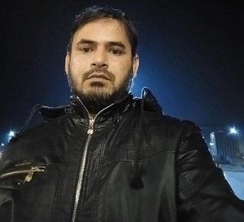
শিক্ষক পরিচিতি
01712307039
মোহাম্মদ শামছুন নূর
প্রধান শিক্ষক
মুরারগাঁও সরকারি প্রাথমিক বিদ্যালয়
কোম্পানীগঞ্জ, সিলেট
shadmanheya@gmail.com

Slide 5
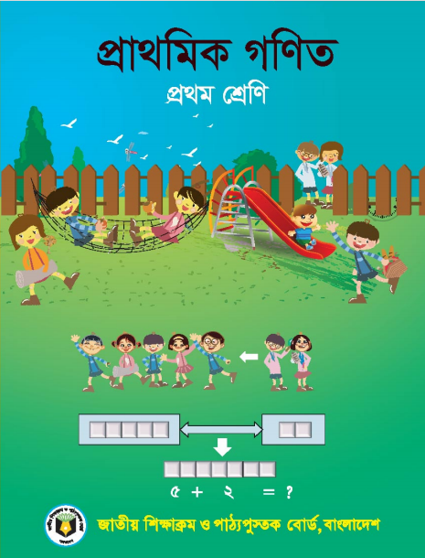
পাঠ পরিচিতি-
প্রথম শ্রেণি
প্রাথমিক গণিত
অধ্যায় : তিন
মূলপাঠ : শূন্য (০)
পাঠ্যাংশ : শূন্যর দলগত ধারণা ও প্রতীক
পৃষ্ঠা-১৮
সময় : ৪০ মিনিট

Slide 6
এই পাঠ শেষে শিক্ষার্থীরা-
৪.২.১
শূন্যের দলগত ধারণা বলতে পারবে।
৪.২.১
শূন্য (০) সংখ্যা প্রতীকটি সনাক্ত করতে পারবে।

Slide 7
চলো একটি ভিডিও দেখি
https://www.youtube.com/watch?v=KgTOzw05VbE

Slide 8
আজকের পাঠ
শূন্য (‘০’)

Slide 9
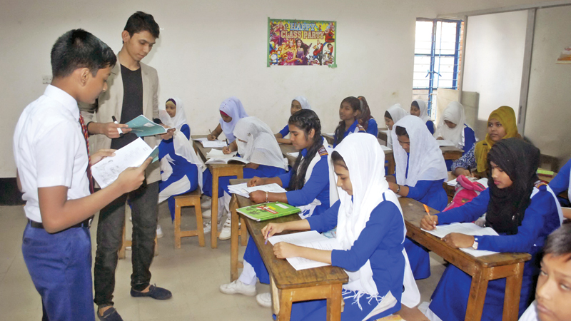
পাঠ উপস্থাপন
বাক্সে কয়টি মার্বেল রইল ?
বাক্সে কয়টি মার্বেল আছে ?
বাক্স থেকে ১টি করে মার্বেল সরাতে থাকি
বাক্সে কয়টি মার্বেল রইল ?
প্রতীক দিয়ে লিখি-
এবার বাক্সে কয়টি মার্বেল রইল ?
বাক্সে ১টি মার্বেল রইল
৩টি মার্বেল আছে
বাক্সে ২টি মার্বেল রইল
০
বাক্সে আর কোনো মার্বেল নাই ।
এই মার্বেল নাই কে আমরা বলি শূন্য

Slide 10
একটি চায়ের কাপে ৫টি কাঠি রেখে শিক্ষার্থীদের গুণতে বলব।
=
=
=
=
=
প্রতীকের সাহায্যে শূন্যকে আমরা লিখি এভাবে-
০
এই কাঠি নাইটাকে বলব ০১৭১১৮৭০৭৯৫ শূন্য
কাপ থেকে ১টি ১টি করে কাঠি সরাতে থাকব
শিক্ষার্থীরা বলবে কাপে আর কোন কাঠি নাই।
কাপ থেকে সর্বশেষ কাঠি সরানোর পর কয়টি থাকব ?

Slide 11
এসো গণনা করি এখানে কতগুলো বল আছে ?
=
=
=
=
৩
২
১
?
=
?
প্রশ্ন চিহ্নিত জায়গার সংখ্যাটি কত হবে ?
আমরা এটিকে কি বলি ?

Slide 12
আমরা একে শূন্য বলি এবং লিখি ০
০
০
০
শূন্য

Slide 13
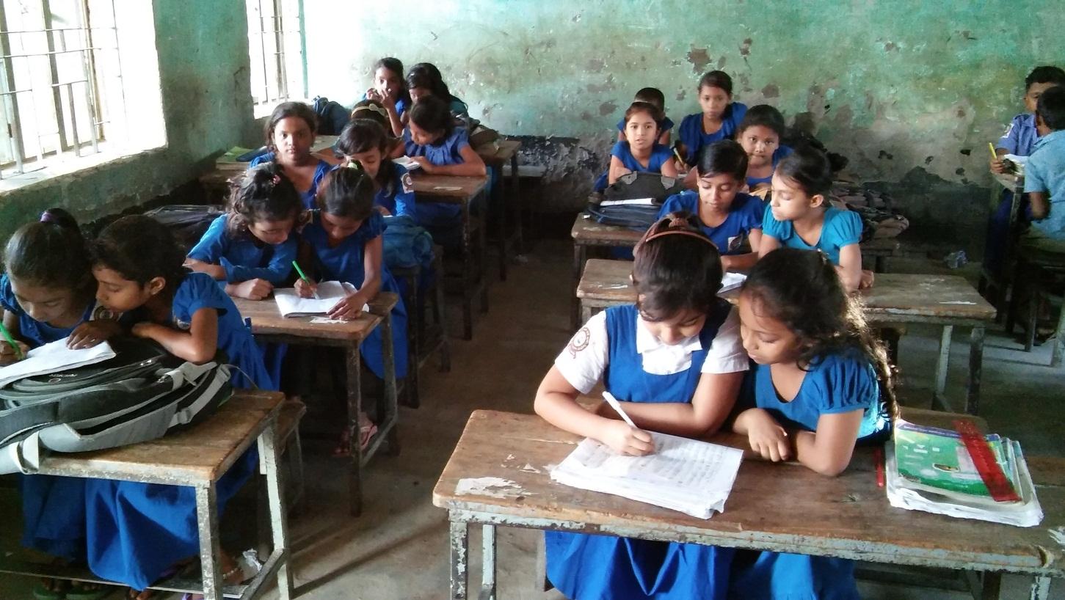
দলীয় কাজ
অস্পষ্ট শূন্যের উপর কালো রঙের কলম ঘুরিয়ে দিয়ে দাগ টান
০
০
০
০
০
০
০
শূন্য

Slide 14
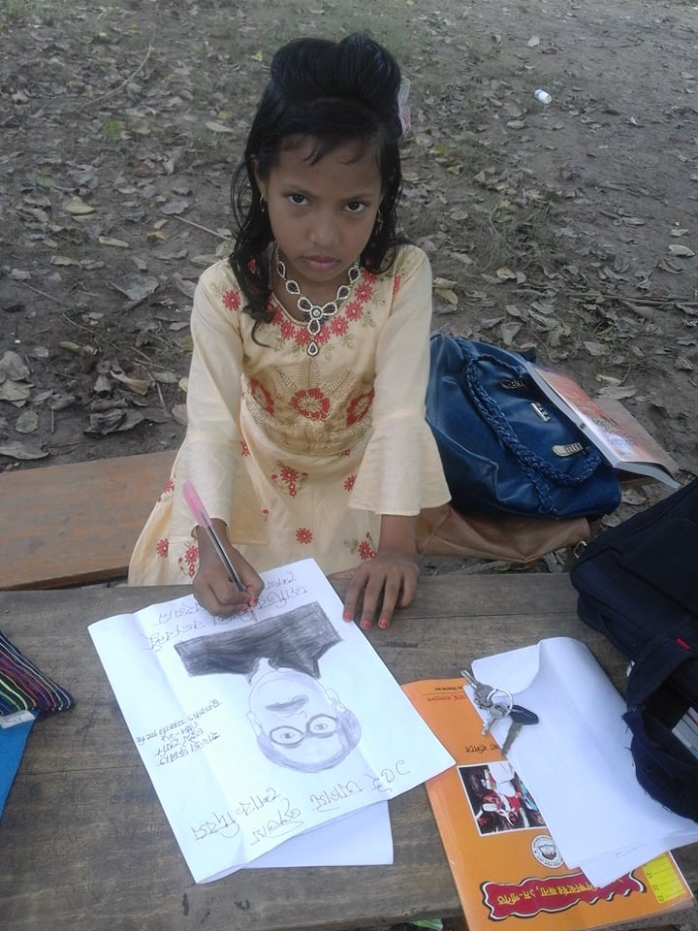
একক কাজ
কয়টি করে ফুটবল আছে ?
কিছুই নাই
২
০
১
টি
টি
টি

Slide 15
মূল্যায়ন
সঠিক সংখ্যার সাথে বইয়ের সংখ্যা টান দিয়ে মিল কর-
০
৬
২
৮

Slide 16
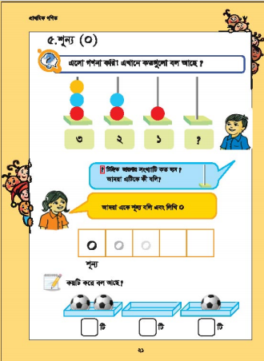
তোমার পাঠ্য বইয়ের ২১নং পৃষ্ঠাটি খুলে মিলিয়ে দেখ-
পাঠ্য বইয়ের সাথে সংযোগ স্থাপন

Slide 17
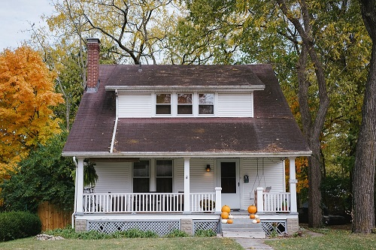
বাড়ির কাজ
তোমার খাতায় আমার মতো করে এভাবে ১০টি চারকোণা আকৃতি এঁকে ১০টি শূন্য লিখে বাড়ি থেকে করে নিয়ে আসবে।
০
০
০
০
০
০
০
০
০
০

Slide 18
সবাইকে
আবারও
অসংখ্য
ধন্যবাদ
পাঠ সমাপ্তি

